Slide 1
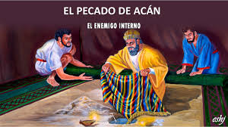
Lección 06
08 de noviembre 2025
EL ENEMIGO INTERNO
TEXTO CLAVE: Jeremías 17:10
Escuela Sabática – 4° Trimestre de 2025

Slide 2
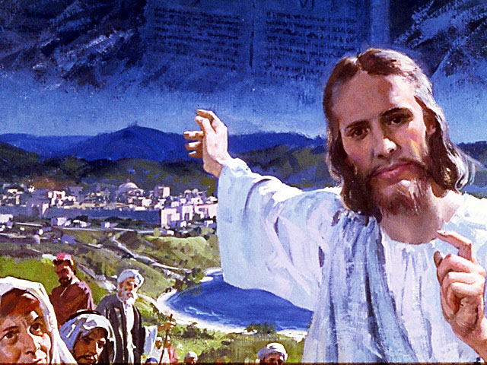
I. OBJETIVO: ¿Qué enseñar y aprender?
Aprendamos a ser un discípulo, que confía en Dios y sigue sus instrucciones.
APRENDIZAJE POR NIVELES:
SABER: Entender, la preparación integral para las batallas del gran conflicto.
SENTIR: El deseo de obedecer sus instrucciones.
HACER: La decisión de estar preparado para la batalla en la vida.

Slide 3

II. MOTIVAR: ¿Cómo motivar y cómo enseñar?
Con preguntas motivadoras, presentando necesidades y casos de la vida:
¿Por qué los israelitas sufrieron derrota ante Hai?
¿Qué procedimiento se siguió frente al pecado de Acán?
¿La codicia está relacionada con la incredulidad?

Slide 4
III. EXPLORA: 1.¿Por qué los israelitas sufrieron derrota ante Hai? Josué 7:1- 12
“La derrota de Israel ante los habitantes de esa ciudad tuvo dos razones principales: el pecado de Acán y el exceso de confianza de los israelitas en sus propias fuerzas… no consultaron la voluntad del Señor antes de atacar la ciudad.” (GEB 61)
La Escritura dice: “Israel ha pecado, y aun han quebrantado mi pacto que yo les mandé; y también han tomado del anatema, hasta han hurtado, han mentido, y aun lo han guardado.” (Jos. 7:12)
“El pecado mortal que condujo a Acán a la ruina tuvo su origen en la codicia, que es, entre todos los pecados, el más común y el que se considera con mal liviandad.” (GEB 66)

Slide 5
2. ¿Qué procedimiento se siguió frente al pecado de Acán? Josué 7:16- 19
“Dios implementó un procedimiento que revela tanto su justicia como su gracia; en vez de revelar la identidad del transgresor, explica mas bien la razón de la derrota de Israel y de pedir la santificación del pueblo (Jos. 7:13; GEB 62)”.
Dios, “dejó pasar un tiempo entre el anuncio del procedimiento y su aplicación lo que dio tiempo a Acán para pensar, arrepentirse y confesar su pecado.” (Id)
“Acán reconoció su culpa, pero lo hizo cuando ya era muy tarde… Si hubiera confesado antes, habría dado cierta prueba de verdadero arrepentimiento.” (GEB 66)
Notes:
GEB

Slide 6
3. ¿La codicia está relacionada con la incredulidad? Josué 7:19- 21
Sí. “Al igual que en el caso de Adán y Eva la decisión de Acán reveló que la codicia es el pecado de la incredulidad, pues significa dudar de que Dios desea lo mejor para sus criaturas.” (GEB 63)
La Escritura dice: “Pues vi entre los despojos un manto babilónico muy bueno, y doscientos siclos de plata, y un lingote de oro… lo cual codicié y tomé.” (Jos. 7:21)
Dios había advertido antes como a Adán y a Eva. “Vosotros guardaos del anatema; ni toquéis, ni toméis alguna cosa del anatema, no sea que hagáis anatema el campamento de Israel, y lo turbéis.”(Jos. 6:18, 19)

Slide 7
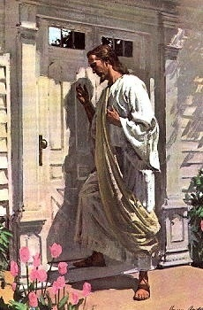
IV. APLICA: ¿Qué debo sentir al recibir estos conocimientos?
El deseo de vivir en amistad con Dios, obedeciendo sus consejos, que es para bien nuestro y su iglesia.
¿Deseas estar en armonía con Dios?
¿Cuál es tu decisión?
V. CREA: ¿Qué haré para compartir esta lección la próxima semana? Crear oportunidades y compartir sobre el pecado de Acán y sus consecuencias. Amén

Slide 8
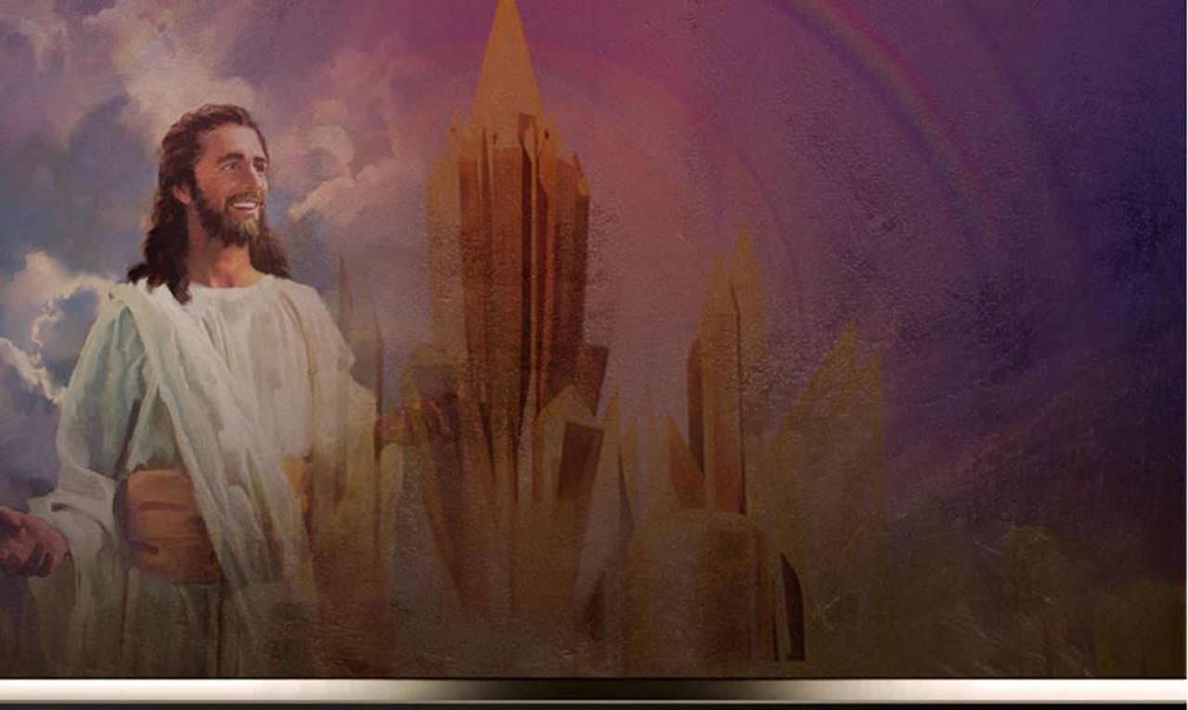

Créditos
DISEÑO ORIGINAL
Lic. Alejandrino Halire Ccahuana
http://decalogo-janohalire.blogspot.com/p/escuela-sabatica.html
Distribución
Recursos Escuela Sabática ©
Para recibir las próximas lecciones inscríbase enviando un mail a:
www.recursos-biblicos.com
Asunto: Lecciones en PowerPoint
RECURSOS BÍBLICOS
Recursos gratuitos
https://www.recursos-biblicos.com/2014/04/resumen-de-la-leccion-de-escuela-sabatica-para-segundo-trimestre-2014.html
https://es.slideshare.net/ahalirecc
Recursos
Escuela Sabática

